Slide 1
《密码工程》
第4章 公钥密码算法软件实现
主讲人：王安
单 位：北京理工大学网络空间安全学院

Slide 2
1
RSA算法软件实现的任务分解
Please Enter Your Title Here
2
大数的存储与基本运算
目录
Please Enter Your Title Here
3
模幂运算实现
Please Enter Your Title Here
CONTENTS
4
模乘运算实现
Please Enter Your Title Here
5
公钥密码算法实现技巧
Please Enter Your Title Here

Slide 3
RSA算法软件实现的任务分解
Section 1

Slide 4
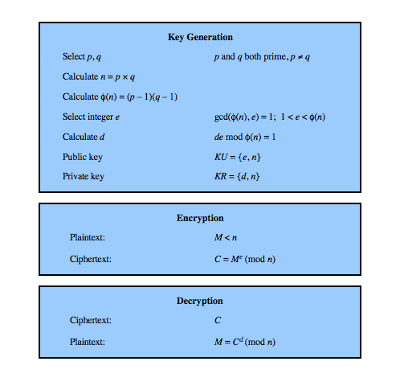
RSA算法软件实现的任务分解
RSA算法
参数选取
模幂运算
模逆运算
素数判定
模乘运算
大数基本运算
注：RSA运算为模N乘法运算，故无需考虑符号

Slide 5
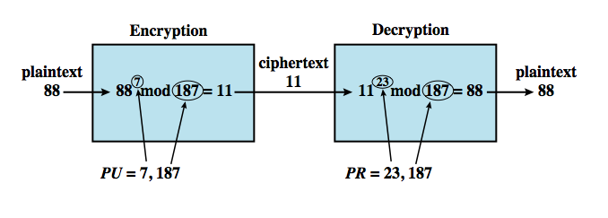
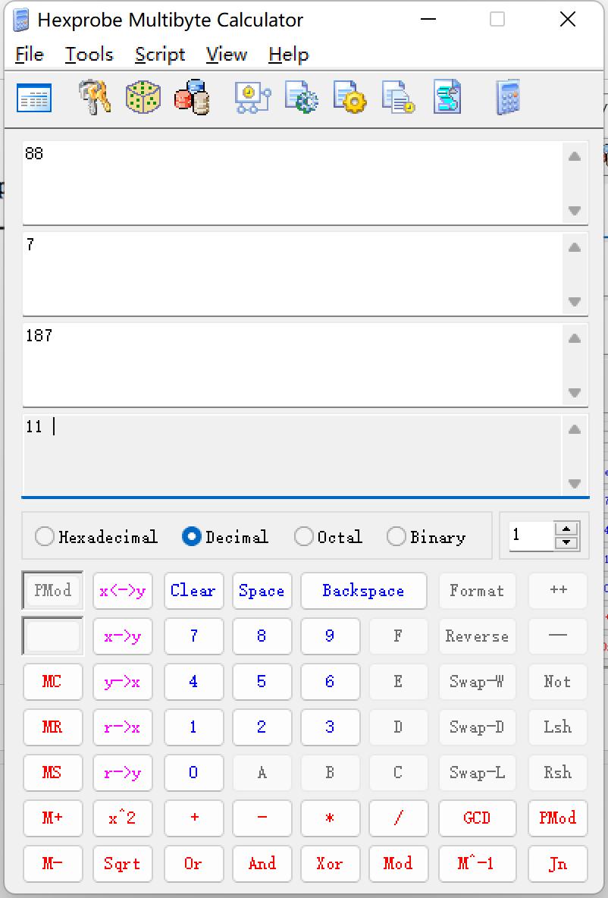
RSA运算示例
使用Hexprobe Hpmbcalc Hex Calculator V4.21软件实现RSA算法样例
素数生成（菜单：工具-伪随机素数生成器）
模逆运算（按钮：M^-1）
模幂运算（按钮：PMod）

Slide 6
RSA算法软件实现的任务分解
如何在32位或64位PC上保存1024比特的明文、密钥、密文？
1024比特的数据之间如何进行加减乘除计算？
1024比特的数如何执行快速模幂运算？
S=m^{d} mod N
1024比特的数如何执行快速模乘、模平方运算？
a=x*y mod N
大数如何存储
基本问题
大数如何加减乘除
基本问题
大数模幂如何计算
RSA实现问题
大数模乘如何计算
RSA实现问题
注：本章以1024比特长度为例进行说明，实际上NIST建议实际中RSA应使用2048位位宽

Slide 7
大数的存储与基本运算
Section 2

Slide 8
大数的存储——数组
按比特存
按字符串存
按字节存
按CPU位宽存
1024比特的数，每个比特存入数组的一个元素，共采用1024个元素，例如：
A[0]~A[1023]
评价：比特访问很方便，但效率太低
将1024比特大数记作16进制字符串，将字符串存入数组，共包含256个元素：
A[0]~A[255]
评价：输入输出很方便，但效率太低
将1024比特大数以字节为单位存入数组，该数组共包含128个元素：
A[0]~A[127]
评价：效率较高，适用于跨平台场景
将1024比特大数以CPU位宽为单位存入数组，以32位CPU为例，可定义数组为：
A[0]~A[31]
评价：理论上效率最高
“2/10/16进制”一般是用来输入输出（给人看）的，计算机里只有“比特”和“字（Word）”

Slide 9
大数的存储——数组
为了充分利用计算资源，我们希望在32位CPU上将大数表示为2³²进制
因为32位CPU通常一次可以处理1-2个规模为2³²大小的数据
事实1：如果b≥2为整数，那么任意正整数a都可以唯一表示为a=a_{n}b^{n}+a_{n-1}b^{n-1}+…+a₁b+a₀ 其中，a_{i}是整数，0≤a_{i}<b，0≤i≤n，a_{n}≠0
定义2：事实1给出的正整数a关于多个b的幂的和的标识，称为a的基为b的表示，或b进制表示
注释3：若(a_{n}a_{n-1}…a₁a₀)_{b}是a以b为基的表示，a_{n}≠0，则称a的精度或长度为n+1；若n=0，则称a为单精度整数，否则称为多精度整数
a=0也是一个单精度整数
按CPU位宽存
将1024比特大数以CPU位宽为单位存入数组，以32位CPU为例，可定义数组为：
A[0]~A[31]
评价：理论上效率最高
出处：《应用密码学手册》第14章：有效实现

Slide 10
大数的存储——数组
单精度整数示例
一个字（Word），如：unsigned int A;
多精度整数示例
由多个字构成的数组，如：unsigned int A[32];
习惯上，高位存于A[31]，低位存于A[0]
多精度数据通常需要定义其长度：
某些情况下，A[31]~A[0]中部分高位均为0，为了减少运算量，可将A的实际长度保存
某些情况下，需要考虑不同位宽的兼容，如RSA典型位宽有1024/2048/4096等
为了简洁，也可考虑用A[0]保存长度，用A[32]~A[1]保存数据
按CPU位宽存
将1024比特大数以CPU位宽为单位存入数组，以32位CPU为例，可定义数组为：
A[0]~A[31]
评价：理论上效率最高

Slide 11
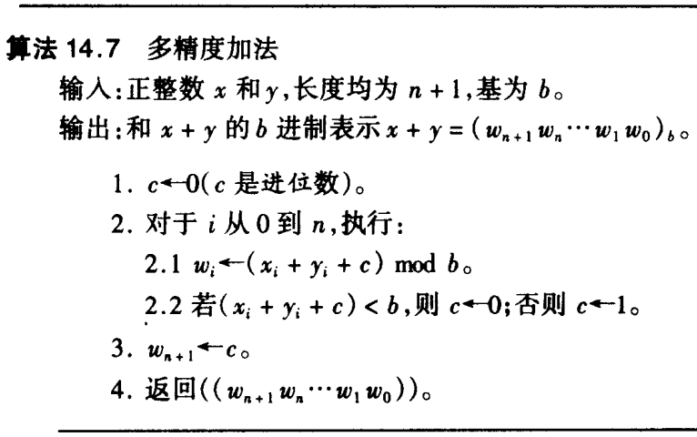
多精度加法
多精度加法图示
出处：《应用密码学手册》第14章：有效实现

Slide 12
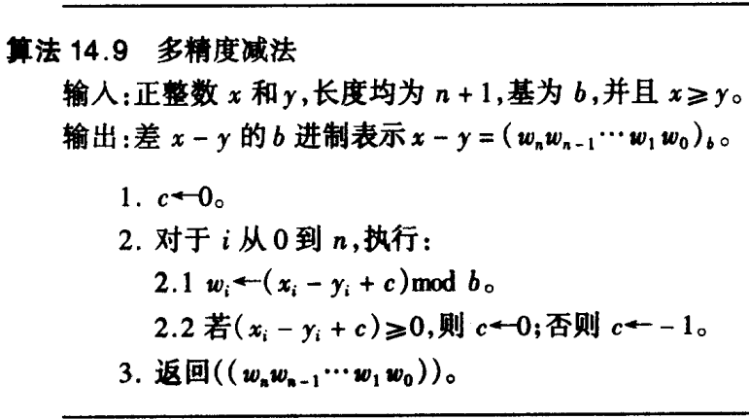
多精度减法
多精度减法图示
定义了c=-1的情况，所以图中仍然是+c
出处：《应用密码学手册》第14章：有效实现

Slide 13
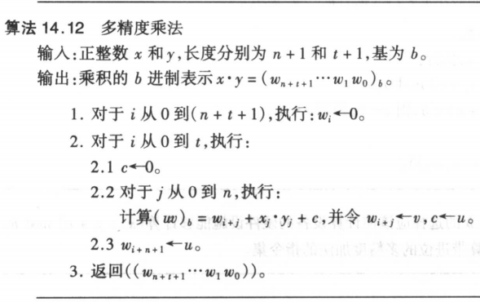
多精度乘法
多精度乘法（笔纸运算）
大多数的DSP（Digital Signal Processing）处理器在执行乘加操作时可以在一条指令周期内同时完成乘法和加法操作，DSP与一般MCU最大的区别在于DSP拥有硬件乘法器
出处：《应用密码学手册》第14章：有效实现

Slide 14
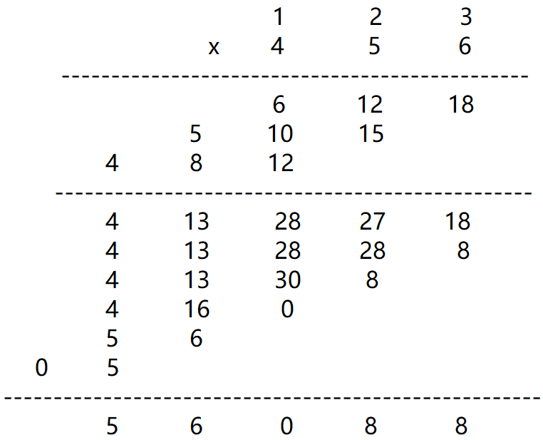
多精度乘法
多精度乘法（Comba算法）
真值示例
计算原理
Comba算法主要适用于硬件实现，因为各列之间可以并行实现

Slide 15
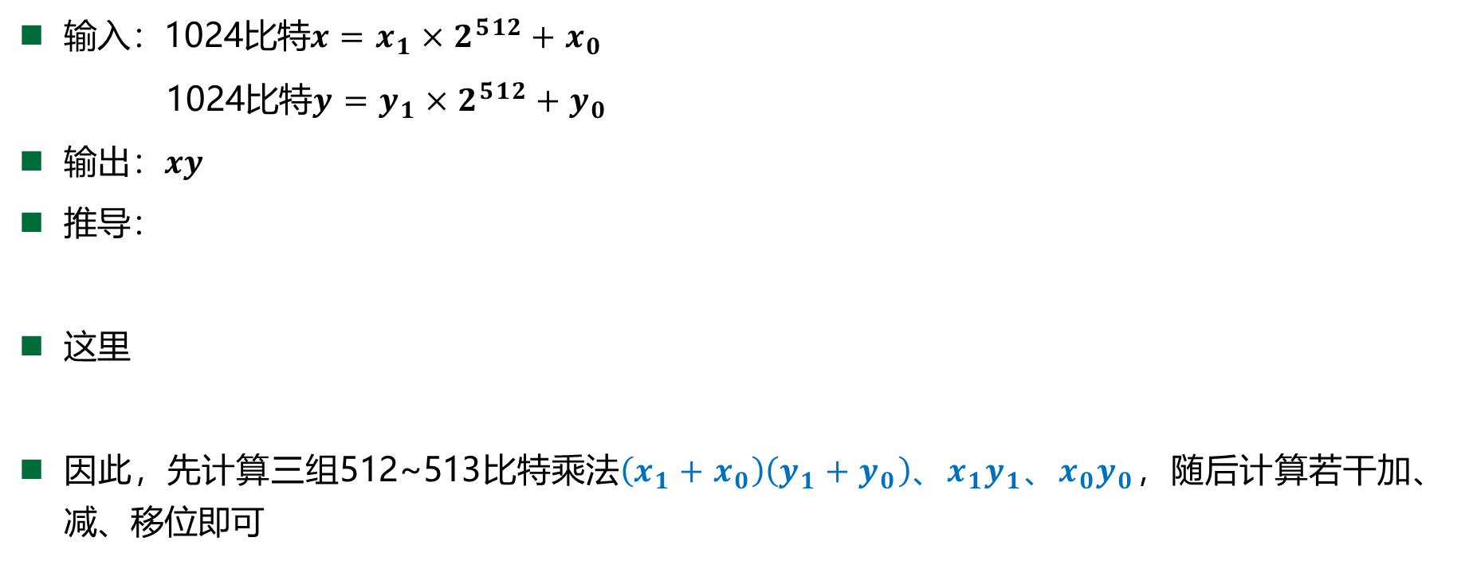
多精度乘法
多精度乘法（Karatsuba算法）
输入：1024比特$x=x_{1}×2^{512}+x_{0}$
1024比特$y=y_{1}×2^{512}+y_{0}$
输出：$xy$
推导：
这里
因此，先计算三组512~513比特乘法$\left(x_{1}+x_{0}\right)\left(y_{1}+y_{0}\right)、x_{1}y_{1}、x_{0}y_{0}$，随后计算若干加、减、移位即可
优化乘法的思路图示
$$xy=\left(x_{1}×2^{512}+x_{0}\right)\left(y_{1}×2^{512}+y_{0}\right)=x_{1}y_{1}×2^{1024}+(x_{1}y_{0}+x_{0}y_{1})×2^{512}+x_{0}y_{0}$$
$x_{1}y_{0}+x_{0}y_{1}$= $\left(x_{1}+x_{0}\right)\left(y_{1}+y_{0}\right)−x_{1}y_{1}−x_{0}y_{0}$
由Anatoly Karatsuba发现于1960年，每次递归都可以将乘法效率提高近1/4

Slide 16
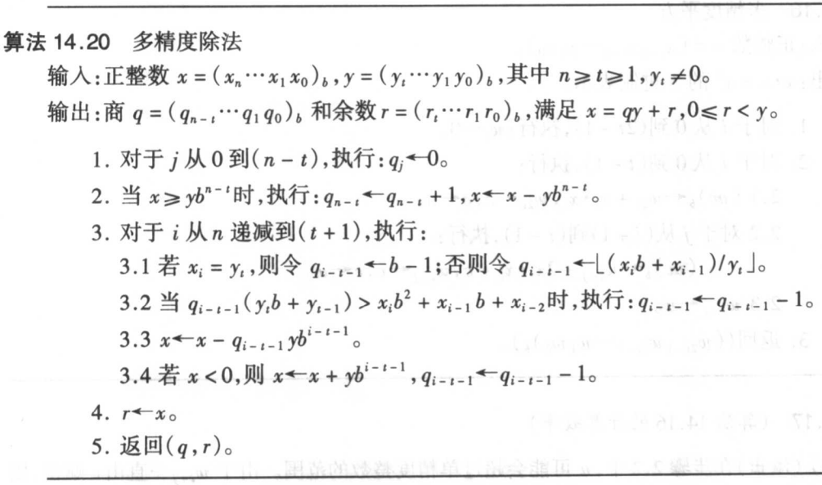
多精度除法
由于“试除”的存在，多精度除法的复杂度明显高于多精度乘法

Slide 17
模幂运算实现
Section 3

Slide 18
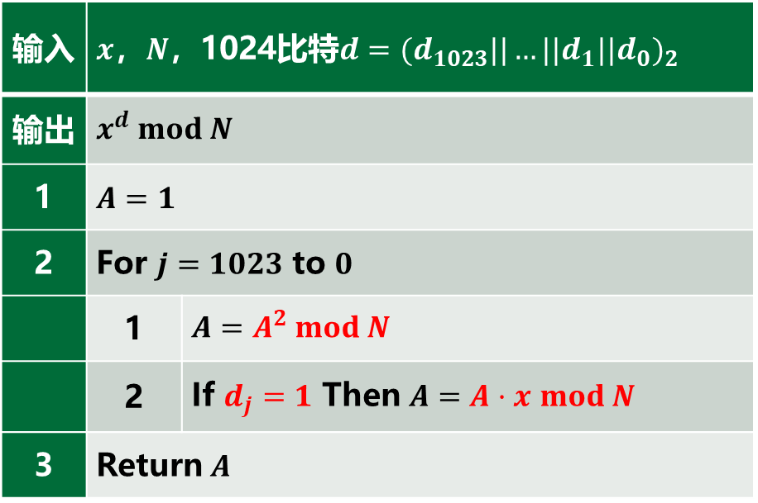
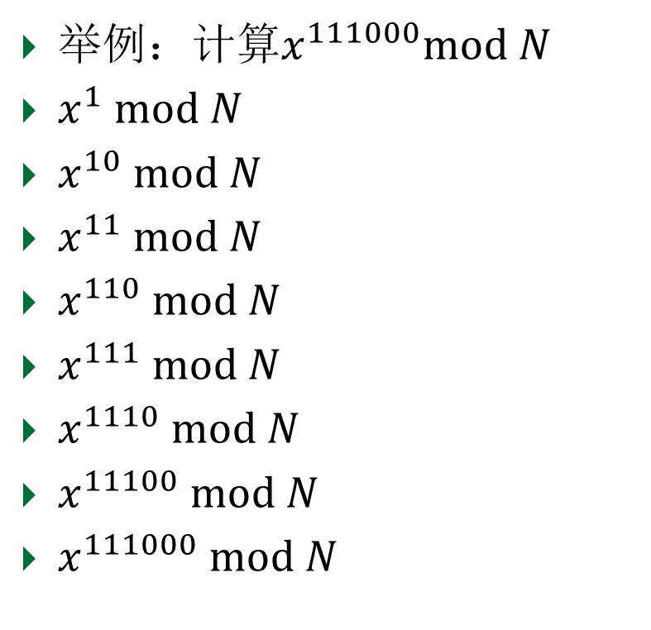
平方-乘算法实现模幂运算（从左到右）
注：指数为二进制
输入 | $x$，$N$，1024比特$d={(d_{1023}||…||d_{1}||d_{0})}_{2}$
输出 | $$x^{d} mod N$$
1 | $A=1$
2 | For $j=1023$ to $0$
 | 1 | $$A=A^{2} mod N$$
 | 2 | If $d_{j}=1$ Then $A=A·x$ $mod N$
3 | Return $A$
举例：计算$x^{111000}mod N$
$x^{1} mod N$
$x^{10} mod N$
$x^{11} mod N$
$x^{110} mod N$
$x^{111} mod N$
$x^{1110} mod N$
$x^{11100} mod N$
$x^{111000} mod N$
平方
乘
平方
乘
平方
平方
平方
1
1
0
0
0
密钥第1比特“1”可以看成是整个程序从$A=1$开始计算，先平方、再乘以$x mod N$，得到$x^{1}$ $mod N$

Slide 19
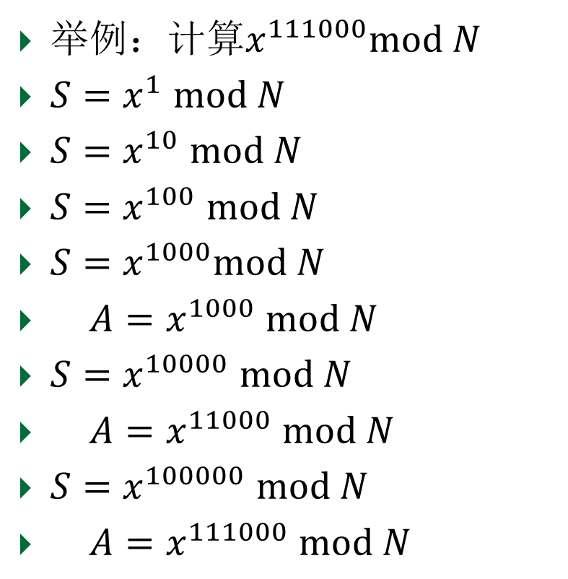
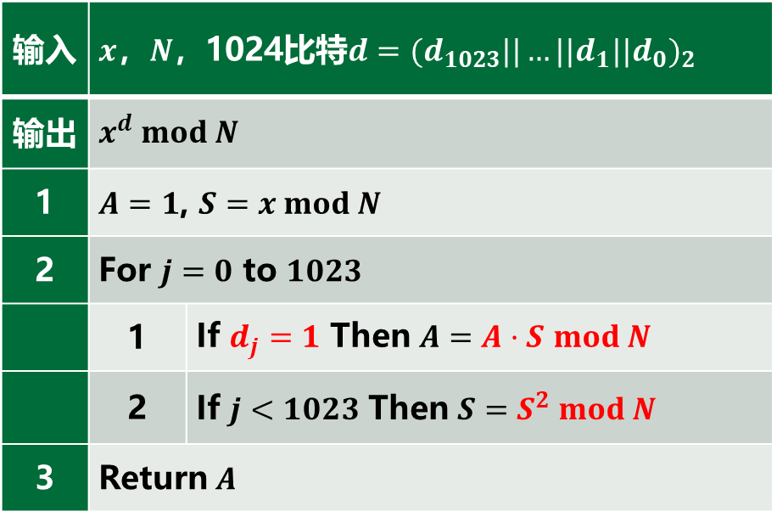
平方-乘算法实现模幂运算（从右到左）
注：指数为二进制
举例：计算$x^{111000}mod N$
$S=x^{1}$ $mod N$
${S=x}^{10}$ $mod N$
$S=x^{100}$ $mod N$
$S=x^{1000}mod N$
$A=x^{1000}$ $mod N$
$S=x^{10000}$ $mod N$
$A{=x}^{11000}$ $mod N$
$S=x^{100000}$ $mod N$
$A=x^{111000}$ $mod N$
输入 | $x$，$N$，1024比特$d={(d_{1023}||…||d_{1}||d_{0})}_{2}$
输出 | $$x^{d} mod N$$
1 | $A=1$, $S=x mod N$
2 | For $j=0$ to $1023$
 | 1 | If $d_{j}=1$ Then $A=A·S$ $mod N$
 | 2 | If $j<1023$ Then $S=S^{2} mod N$
3 | Return $A$
0
0
0
1
1
1

Slide 20
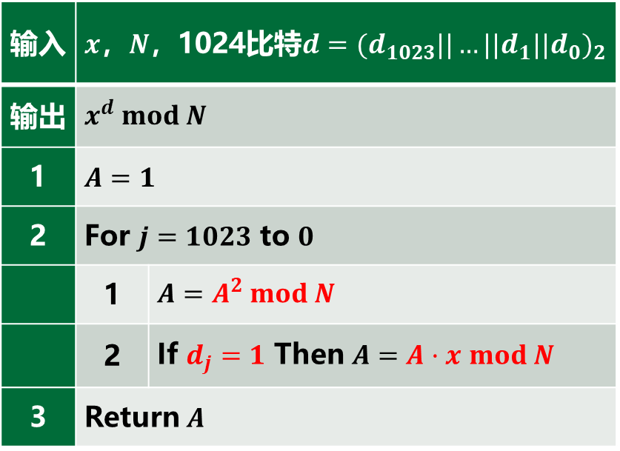
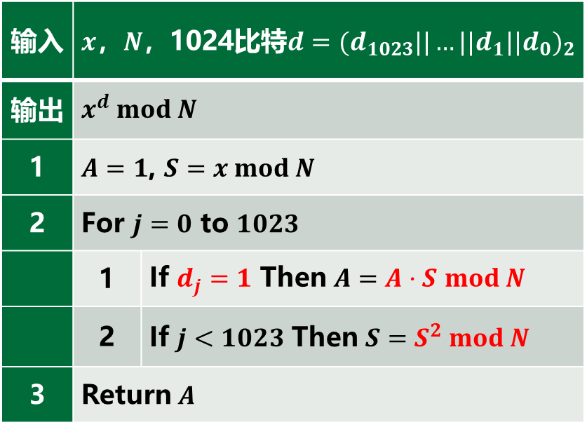
平方-乘算法实现模幂运算
输入 | $x$，$N$，1024比特$d={(d_{1023}||…||d_{1}||d_{0})}_{2}$
输出 | $$x^{d} mod N$$
1 | $A=1$
2 | For $j=1023$ to $0$
 | 1 | $$A=A^{2} mod N$$
 | 2 | If $d_{j}=1$ Then $A=A·x$ $mod N$
3 | Return $A$
输入 | $x$，$N$，1024比特$d={(d_{1023}||…||d_{1}||d_{0})}_{2}$
输出 | $$x^{d} mod N$$
1 | $A=1$, $S=x mod N$
2 | For $j=0$ to $1023$
 | 1 | If $d_{j}=1$ Then $A=A·S$ $mod N$
 | 2 | If $j<1023$ Then $S=S^{2} mod N$
3 | Return $A$
从左到右：不支持并行实现
从右到左：支持并行实现
实际中多采用前者，因为厂商通常希望对一套乘法电路进行复用，先后做平方、乘，实现低功耗低面积

Slide 21
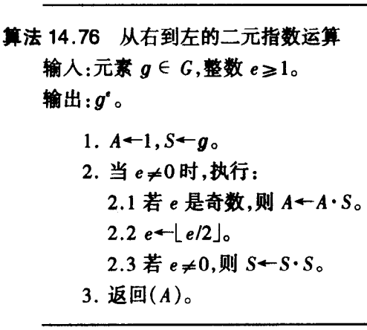
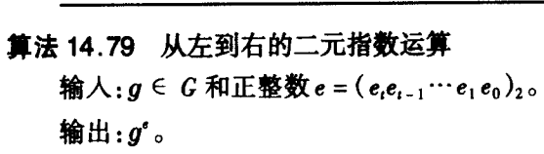
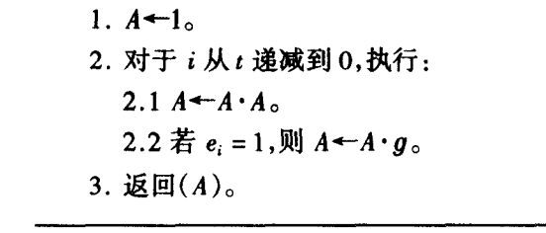
平方-乘算法实现模幂运算
出处：《应用密码学手册》第14章：有效实现

Slide 22
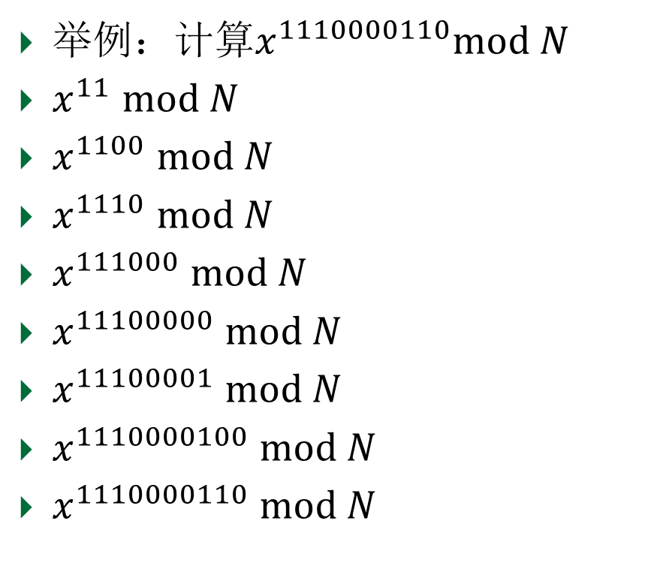
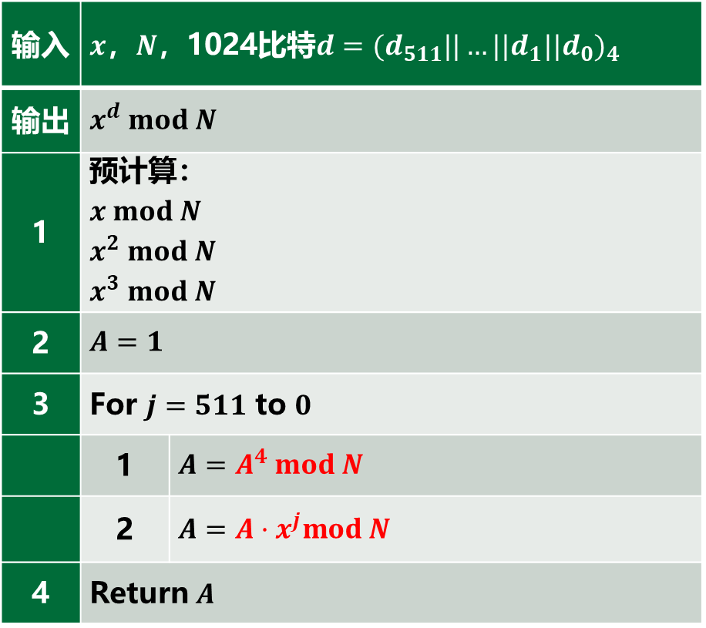
固定窗口的模幂运算（窗口为2）
指数分组为11,10,00,01,10
输入 | $x$，$N$，1024比特$d={(d_{511}||…||d_{1}||d_{0})}_{4}$
输出 | $$x^{d} mod N$$
1 | 预计算： $$x mod N$$ $$x^{2} mod N$$ $$x^{3} mod N$$
2 | $$A=1$$
3 | For $j=511$ to $0$
 | 1 | $$A=A^{4} mod N$$
 | 2 | $$A=A·x^{j}mod N$$
4 | Return $A$
举例：计算$x^{1110000110}mod N$
$x^{11}$ $mod N$
$x^{1100}$ $mod N$
$x^{1110}$ $mod N$
$x^{111000}$ $mod N$
$x^{11100000}$ $mod N$
$x^{11100001}$ $mod N$
$x^{1110000100}$ $mod N$
$x^{1110000110}$ $mod N$
两次平方
乘
两次平方
两次平方
乘
两次平方
乘
注意：算法中指数d直接写成4进制了

Slide 23
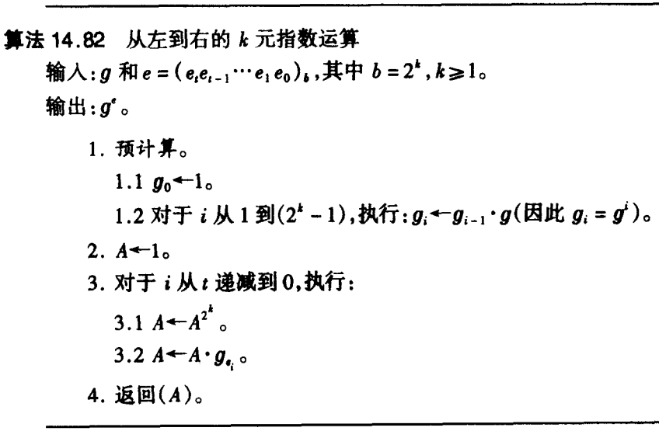
固定窗口的模幂运算（窗口为k）
二元指数运算
k元指数运算
出处：《应用密码学手册》第14章：有效实现

Slide 24
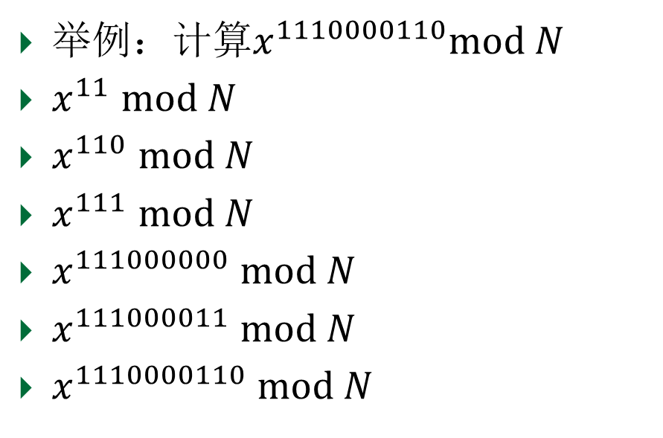
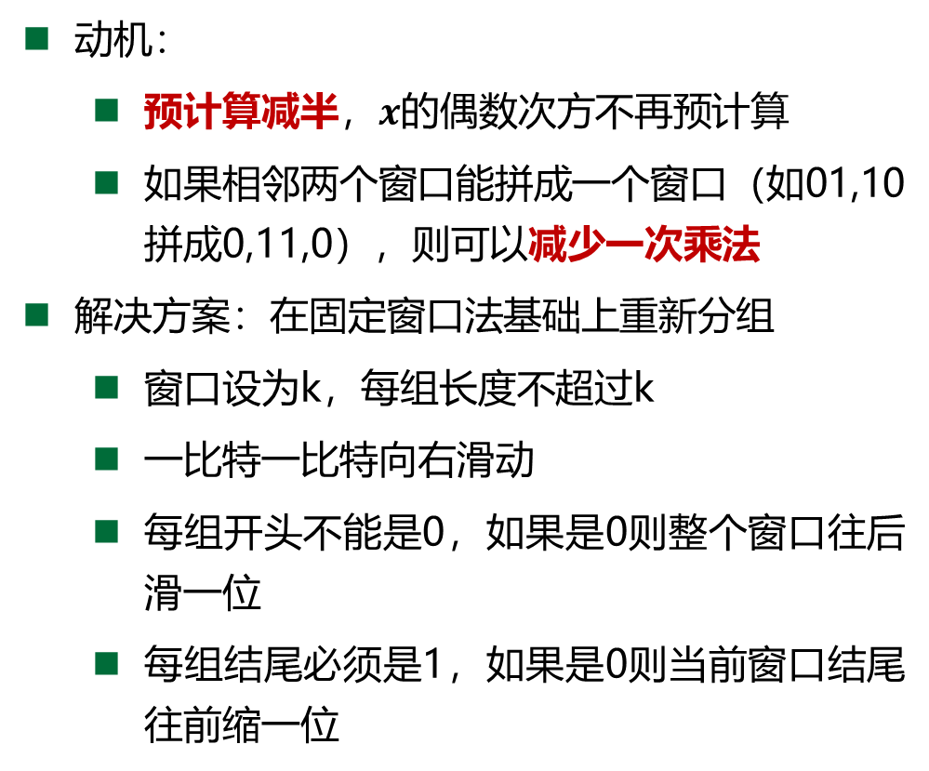
滑动窗口的模幂运算
动机：
预计算减半，$x$的偶数次方不再预计算
如果相邻两个窗口能拼成一个窗口（如01,10拼成0,11,0），则可以减少一次乘法
解决方案：在固定窗口法基础上重新分组
窗口设为k，每组长度不超过k
一比特一比特向右滑动
每组开头不能是0，如果是0则整个窗口往后滑一位
每组结尾必须是1，如果是0则当前窗口结尾往前缩一位
指数分组为11,1,0,0,0,0,11,0
举例：计算$x^{1110000110}mod N$
$x^{11}$ $mod N$
$x^{110}$ $mod N$
$x^{111}$ $mod N$
$x^{111000000}$ $mod N$
$x^{111000011}$ $mod N$
$x^{1110000110}$ $mod N$
平方
乘
六次平方
乘
平方

Slide 25
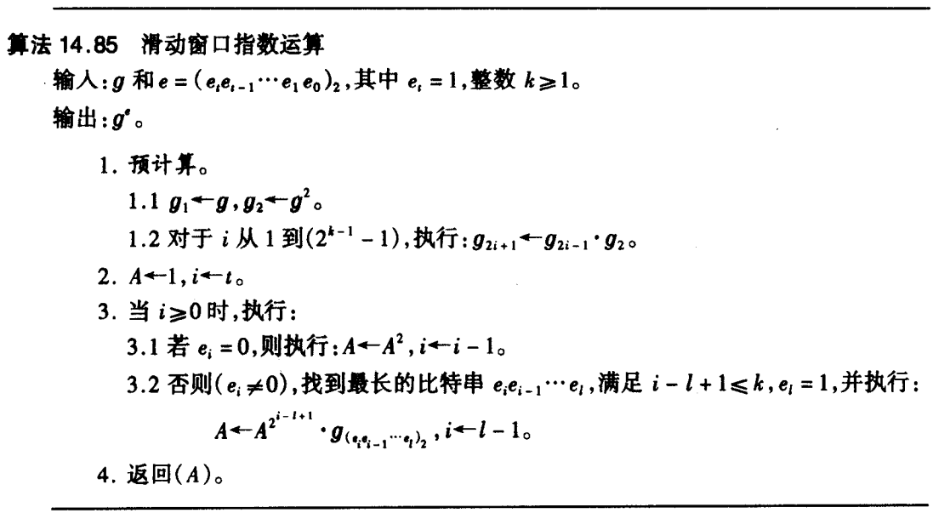
滑动窗口的模幂运算
出处：《应用密码学手册》第14章：有效实现

Slide 26
模乘运算实现
Section 4

Slide 27
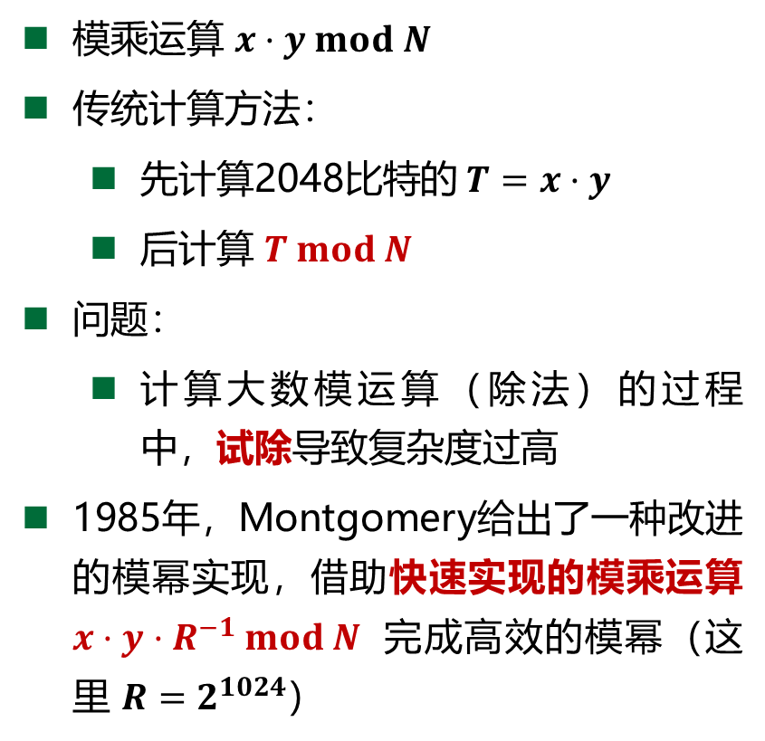
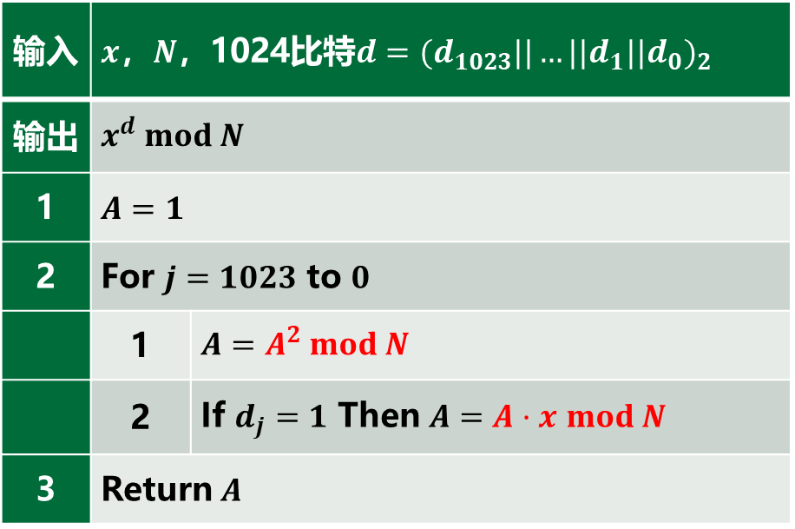
问题描述
模乘运算 $x·y mod N$
传统计算方法：
先计算2048比特的 $T=x·y$
后计算 $T mod N$
问题：
计算大数模运算（除法）的过程中，试除导致复杂度过高
1985年，Montgomery给出了一种改进的模幂实现，借助快速实现的模乘运算$x·y{·R}^{−1}mod N$ 完成高效的模幂（这里 $R=2^{1024}$）
输入 | $x$，$N$，1024比特$d={(d_{1023}||…||d_{1}||d_{0})}_{2}$
输出 | $$x^{d} mod N$$
1 | $A=1$
2 | For $j=1023$ to $0$
 | 1 | $$A=A^{2} mod N$$
 | 2 | If $d_{j}=1$ Then $A=A·x$ $mod N$
3 | Return $A$
P.L. Montgomery. Modular multiplication without trial division. Mathematics of Computation, 44(170): 519-521, 1985.

Slide 28
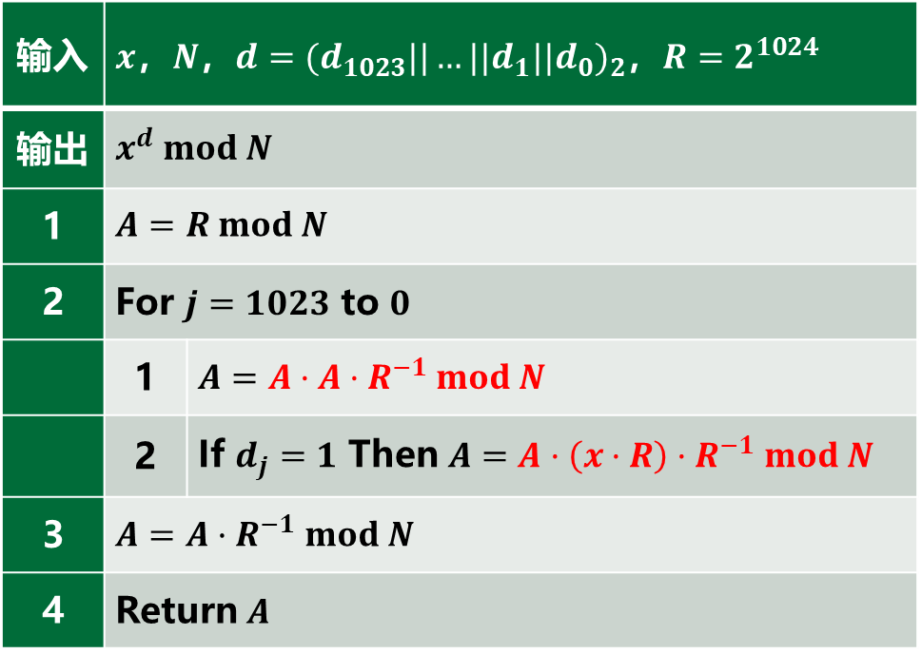
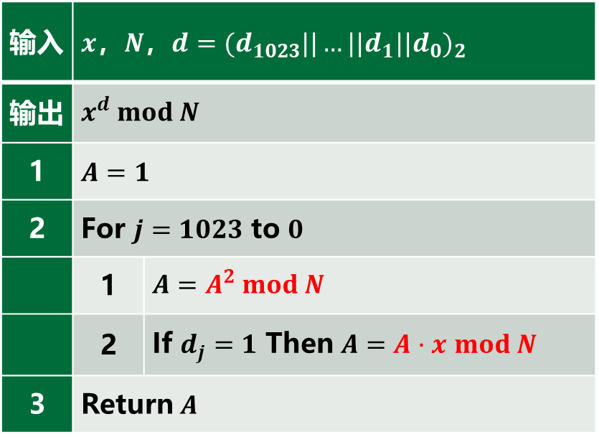
4.1 用Montgomery模乘“等价实现”模幂运算
输入 | $x$，$N$，$d={(d_{1023}||…||d_{1}||d_{0})}_{2}$，$R=2^{1024}$
输出 | $$x^{d} mod N$$
1 | $$A=R mod N$$
2 | For $j=1023$ to $0$
 | 1 | $$A=A·A{·R}^{−1}mod N$$
 | 2 | If $d_{j}=1$ Then $A=A·\left(x·R\right)·R^{−1} mod N$
3 | $$A=A·R^{−1} mod N$$
4 | Return $A$
输入 | $x$，$N$，$d={(d_{1023}||…||d_{1}||d_{0})}_{2}$
输出 | $$x^{d} mod N$$
1 | $A=1$
2 | For $j=1023$ to $0$
 | 1 | $$A=A^{2} mod N$$
 | 2 | If $d_{j}=1$ Then $A=A·x$ $mod N$
3 | Return $A$
传统模幂实现
Montgomery模幂实现
动机：找一个能够快速计算模乘的式子

Slide 29
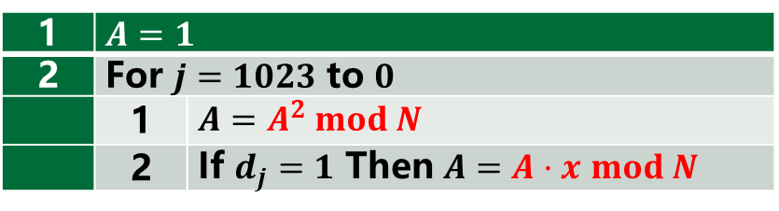
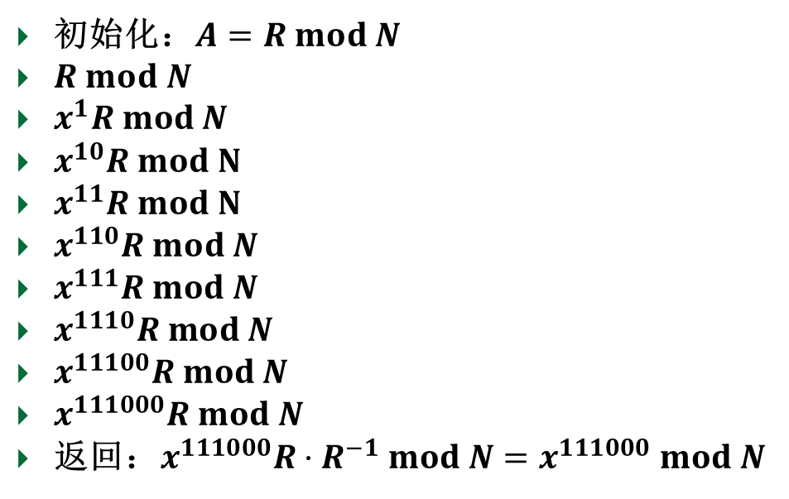
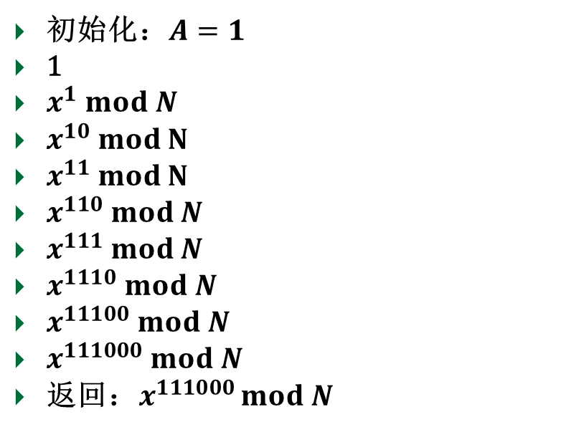
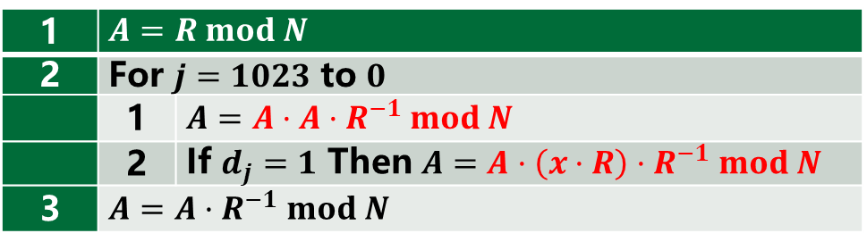
举个例子：计算$x^{111000}mod N$
1 | $$A=R mod N$$
2 | For $j=1023$ to $0$
 | 1 | $$A=A·A{·R}^{−1}mod N$$
 | 2 | If $d_{j}=1$ Then $A=A·\left(x·R\right)·R^{−1} mod N$
3 | $$A=A·R^{−1} mod N$$
1 | $A=1$
2 | For $j=1023$ to $0$
 | 1 | $$A=A^{2} mod N$$
 | 2 | If $d_{j}=1$ Then $A=A·x$ $mod N$
初始化：$A=1$
1
$x^{1}$ $mod N$
$x^{10}$ $mod N$
$x^{11}$ $mod N$
$x^{110}$ $mod N$
$x^{111}$ $mod N$
$x^{1110}$ $mod N$
$x^{11100}$ $mod N$
$x^{111000}$ $mod N$
返回：$x^{111000}$ $mod N$
初始化：$A=R mod N$
$R mod N$
$x^{1}R mod N$
$x^{10}R mod N$
$x^{11}R mod N$
$x^{110}R$ $mod N$
$x^{111}R mod N$
$x^{1110}R mod N$
$x^{11100}R mod N$
$x^{111000}R mod N$
返回：$x^{111000}R·R^{−1} mod N=x^{111000} mod N$

Slide 30
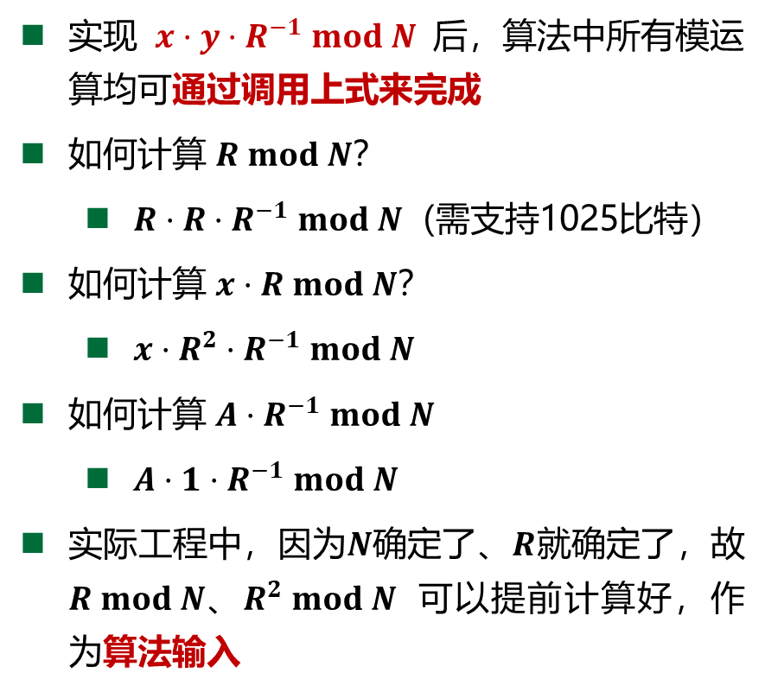
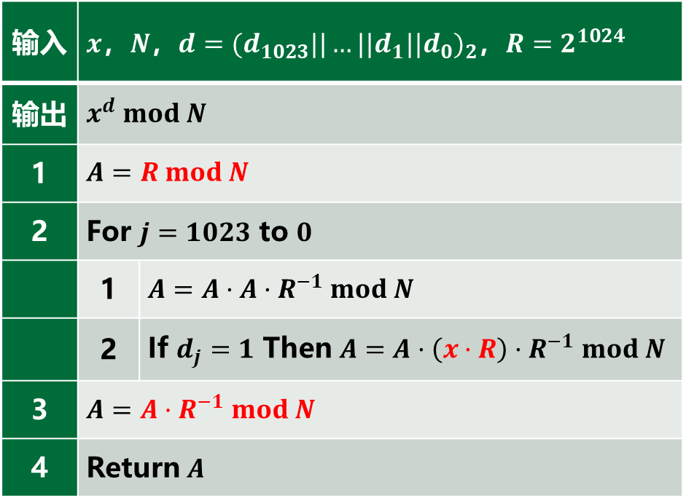
4.1 用Montgomery模乘“等价实现”模幂运算
实现 $x·y{·R}^{−1}mod N$ 后，算法中所有模运算均可通过调用上式来完成
如何计算 $R mod N$？
$R·R·R^{−1} mod N（$需支持1025比特）
如何计算 $x·R mod N$？
$x·R^{2}·R^{−1} mod N$
如何计算 $A·R^{−1} mod N$
$A·1·R^{−1} mod N$
实际工程中，因为$N$确定了、$R$就确定了，故 $R mod N$、$R^{2} mod N$ 可以提前计算好，作为算法输入
输入 | $x$，$N$，$d={(d_{1023}||…||d_{1}||d_{0})}_{2}$，$R=2^{1024}$
输出 | $$x^{d} mod N$$
1 | $$A=R mod N$$
2 | For $j=1023$ to $0$
 | 1 | $$A=A·A{·R}^{−1}mod N$$
 | 2 | If $d_{j}=1$ Then $A=A·\left(x·R\right)·R^{−1} mod N$
3 | $$A=A·R^{−1} mod N$$
4 | Return $A$
Montgomery模幂实现

Slide 31
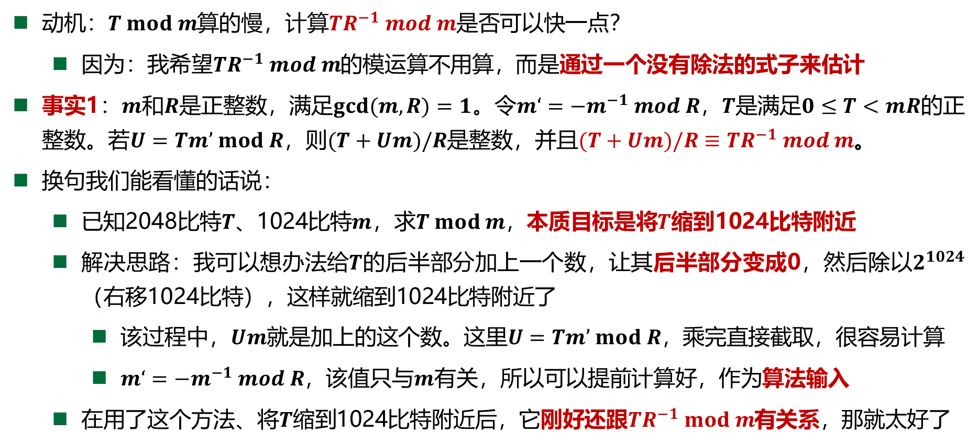
4.2 Montgomery模约减：$TR^{−1} mod m$
动机：$T mod m$算的慢，计算$TR^{−1} mod m$是否可以快一点？
因为：我希望$TR^{−1} mod m$的模运算不用算，而是通过一个没有除法的式子来估计
事实1：$m$和$R$是正整数，满足$gcd⁡(m,R)=1$。令$m‘=−m^{−1} mod R$，$T$是满足$0≤T<mR$的正整数。若$U=Tm’ mod R$，则$(T+Um)/R$是整数，并且$(T+Um)/R≡TR^{−1} mod m$。
换句我们能看懂的话说：
已知2048比特$T$、1024比特$m$，求$T mod m$，本质目标是将$T$缩到1024比特附近
解决思路：我可以想办法给$T$的后半部分加上一个数，让其后半部分变成0，然后除以$2^{1024}$（右移1024比特），这样就缩到1024比特附近了
该过程中，$Um$就是加上的这个数。这里$U=Tm’ mod R$，乘完直接截取，很容易计算
$m‘=−m^{−1} mod R$，该值只与$m$有关，所以可以提前计算好，作为算法输入
在用了这个方法、将$T$缩到1024比特附近后，它刚好还跟$TR^{−1} mod m$有关系，那就太好了
出处：《应用密码学手册》第14章：有效实现

Slide 32
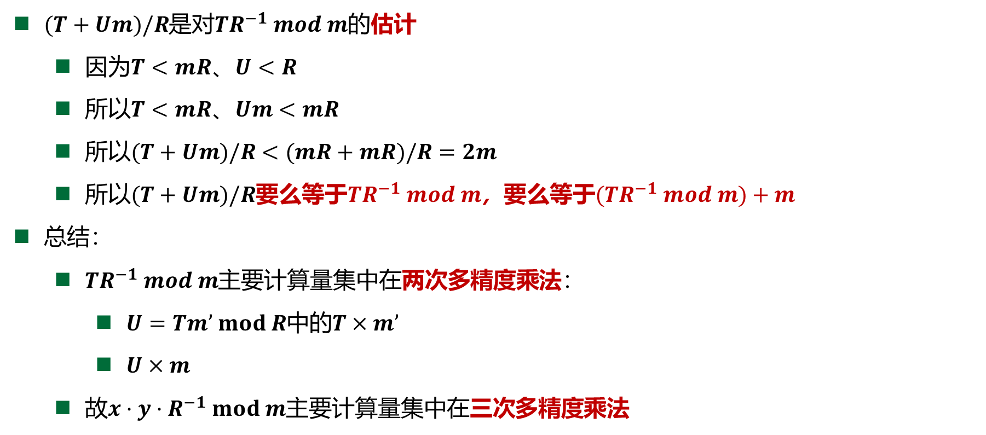
4.2 Montgomery模约减：$TR^{−1} mod m$
$(T+Um)/R$是对$TR^{−1} mod m$的估计
因为$T<mR$、$U<R$
所以$T<mR$、$Um<mR$
所以$(T+Um)/R<(mR+mR)/R=2m$
所以$(T+Um)/R$要么等于$TR^{−1} mod m$，要么等于$(TR^{−1} mod m)+m$
总结：
$TR^{−1} mod m$主要计算量集中在两次多精度乘法：
$U=Tm’ mod R$中的$T×m’$
$U×m$
故$x·y{·R}^{−1}mod m$主要计算量集中在三次多精度乘法
出处：《应用密码学手册》第14章：有效实现

Slide 33
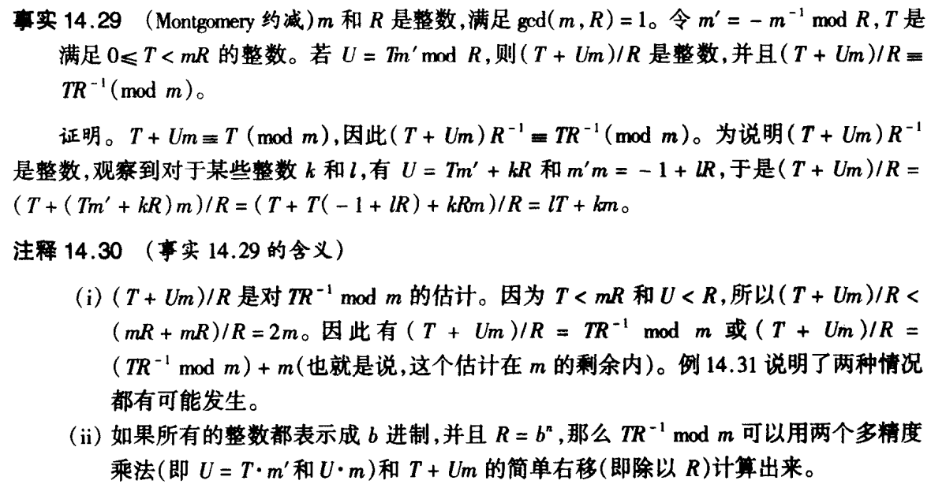
事实1的证明与讨论
出处：《应用密码学手册》第14章：有效实现

Slide 34
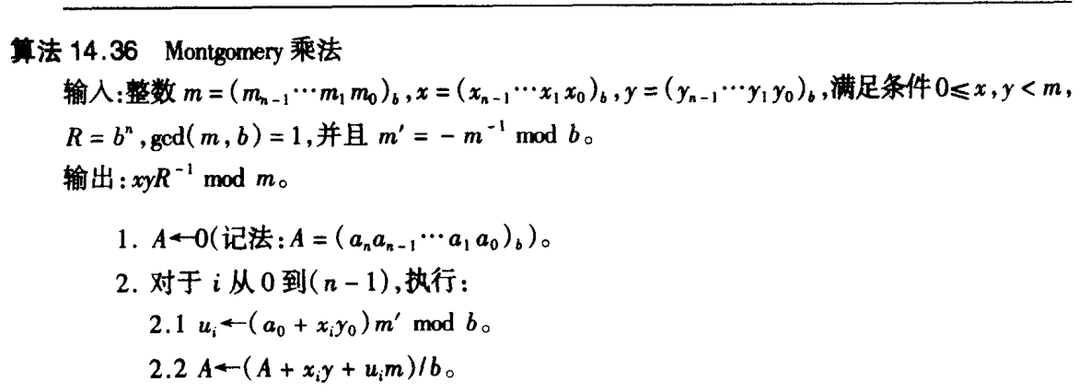
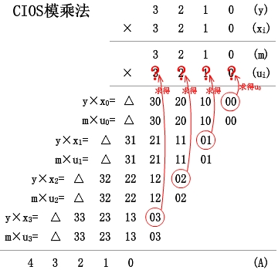
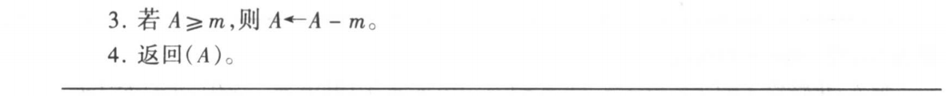
4.3 Montgomery模乘：快速实现$x·y{·R}^{−1}mod m$
Montgomery模乘减少了$U$的计算量，复杂度略高于两次多精度乘法

Slide 35
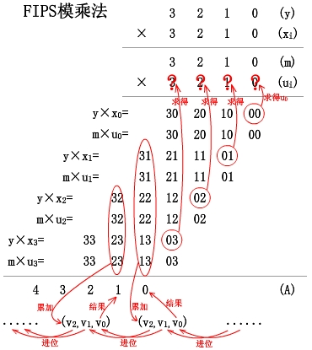
4.3 Montgomery模乘：快速实现$x·y{·R}^{−1}mod m$
Montgomery模乘的若干种改进实现方案：
SOS算法
CIOS算法
FIOS算法
FIPS算法
CIHS算法
Karatsuba-Comba-Montgomery算法
C.K. Koc, T. Acar, et al. Analyzing and Comparing Montgomery Multiplication Algorithms, IEEE Micro, 16(3), 1996.

Slide 36
公钥密码算法实现技巧
Section 5

Slide 37
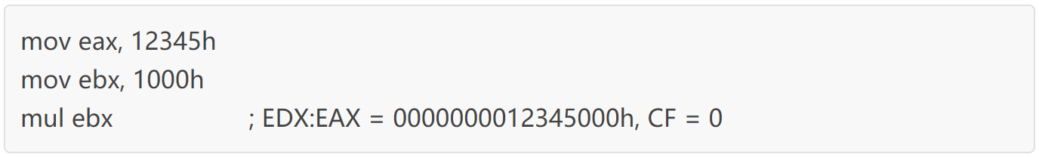
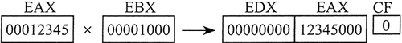
用内联汇编提升乘法软件实现的速度
C语言难以解决单精度乘法的高效计算
以32位机为例，C语言无法直接计算32比特×32比特，而只能以16比特为单位进行相乘
内联汇编可以实现单精度乘法的高效计算
采用C语言中嵌入汇编语言来实现32比特×32比特的“内联汇编”技术
例如：下述汇编语句实现 12345H 乘以 1000H，产生的 64 位乘积存放在 EDX 和 EAX 寄存器对中
实现效果：
由于汇编语言更接近计算机的底层，因此程序的编写更加灵活，技巧较高，优化的方式也多种多样

Slide 38
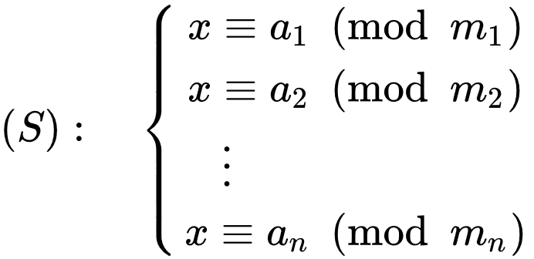
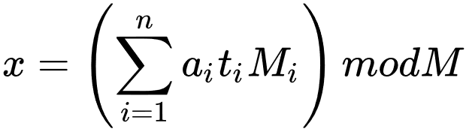
使用中国剩余定理加速RSA算法实现
孙子定理是中国古代求解一次同余式组（见同余）的方法。是数论中一个重要定理。又称中国余数定理。一元线性同余方程组问题最早可见于中国南北朝时期（公元5世纪）的数学著作《孙子算经》卷下第二十六题，叫做“物不知数”问题，原文如下：
有物不知其数，三三数之剩二，五五数之剩三，七七数之剩二。问物几何？即，一个整数除以三余二，除以五余三，除以七余二，求这个整数。《孙子算经》中首次提到了同余方程组问题，以及以上具体问题的解法，因此在中文数学文献中也会将中国剩余定理称为孙子定理。

Slide 39
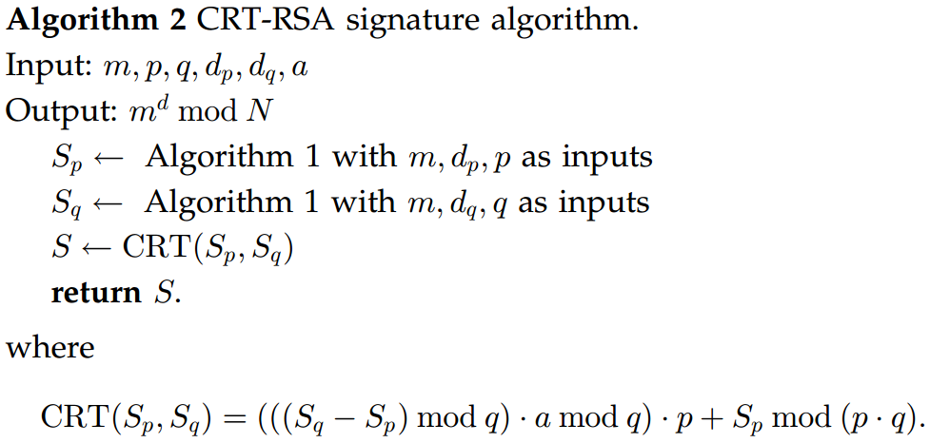
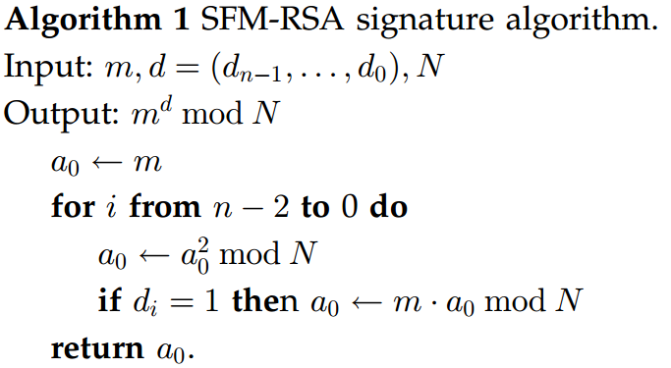
使用中国剩余定理加速RSA算法实现
Straight Forward Method实现RSA
用中国剩余定理实现RSA
用中国剩余定理实现RSA的效率约为RSA传统实现方案的4倍

Slide 40

作业（选做）
请你在C语言编译环境中分别采用C语言和内联汇编实现一下单精度乘法。
C vs ASM

Slide 41
谢谢大家！
北京理工大学网络空间安全学院
2024年3月21日

